Slide 1


Почему программирование?
Глава 1
Пайтон для всех
www.py4e.com
Notes:
Заметка от Чарльза. При использовании этих материалов, вы можете удалить логотип университета и заменить его собственным, но, пожалуйста, сохраните CC-BY логотип на первой странице, а также на последней странице - «Благодарности».

Slide 2

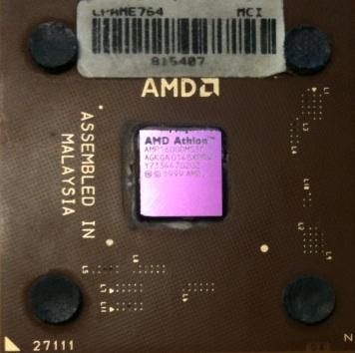
Компьютеры хотят быть полезными...
Компьютеры созданы с одной целью — быть для нас полезными
Но нам необходимо говорить на их языке, чтобы описать, чего мы хотим
К удобству пользователей кто-то уже поместил множество разных программ (инструкций) в компьютер, а пользовате-лям нужно лишь выбрать, какую из них они хотят использовать
Что дальше?
Что дальше?
Что дальше?
Что дальше?
Что дальше?
Что дальше?
Что дальше?

Slide 3
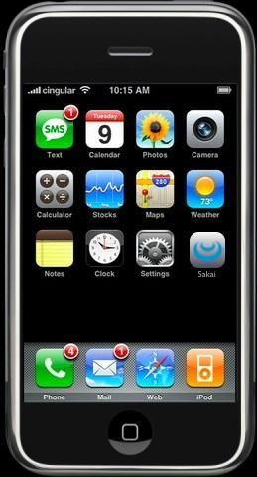
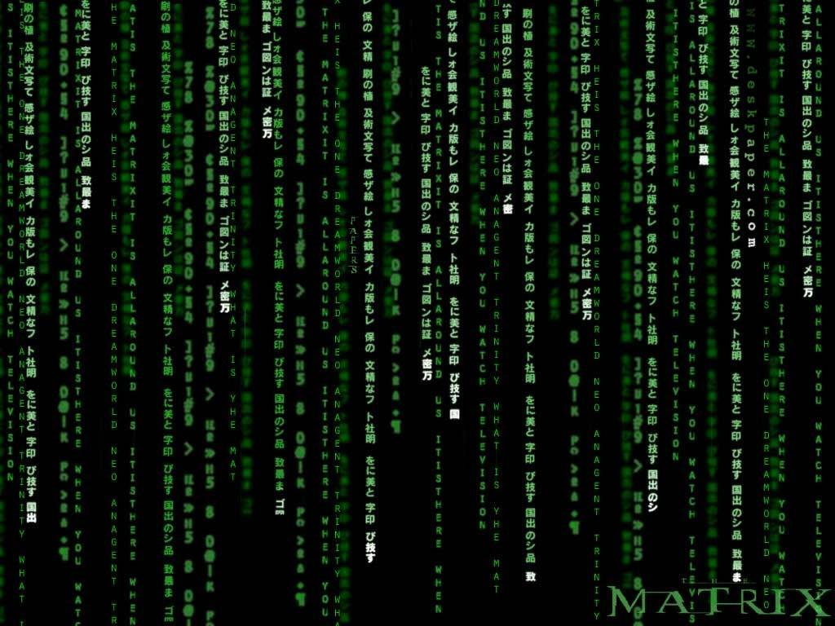
Программисты предвидят потребности
iPhone-приложения — это целый рынок
iPhone-приложения имеют более 3 миллиардов скачиваний
Все больше программистов становятся разработчиками iPhone-приложений
Программисты разбираются в том, как работает программа
Выбери меня!
Выбери меня
Выбери меня
Выбери меня
Выбери меня
Купи меня!

Slide 4
Пользователи vs. Программисты
Пользователи воспринимают компьютер, как набор инструментов —текстовый редактор, электронная таблица, карта, список дел и т.д.
Программисты изучают как работает компьютер и язык компьютера
Программисты используют специальный инструментарий, который позволяет им создавать новые инструменты (программы)
Иногда программисты создают программы для большого количества пользователей, а иногда пишут код для себя в качестве помощника для автоматизации какой-либо задачи

Slide 5
Зачем становиться программистом?
Чтобы решить некую задачу: в этом случае мы и пользователь,
и программист в одном лице
- Например, очистить данные опроса
Чтобы создавать нечто, чем смогут пользоваться другие: профессия программиста
- Устранить проблему с производительностью в программном обеспечении Sakai
- Добавить на веб-сайт гостевую книгу

Slide 6
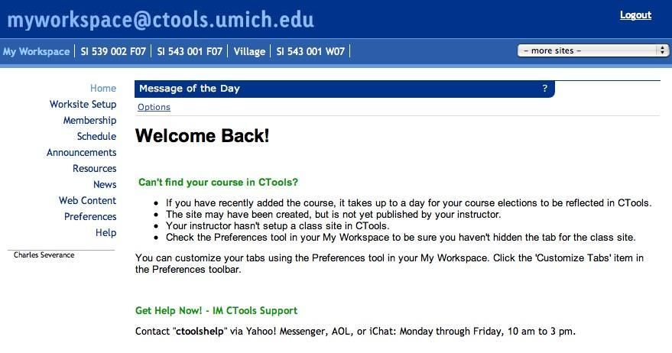

Пользователь
Компьютер
Аппаратное обеспечение + Программное обеспечение
Программист
Данные
Информация
Сети
....
С точки зрения создателя программного обеспечения, мы создаем программное обеспечение. Конечные пользователи — наши хозяева, им мы хотим угодить. Они платят нам, когда удовлетворены. Но данные, информация и сети — наша проблема, нам приходится решать ее от их имени. Оборудование и программное обеспечение — наши друзья и союзники в этом деле

Slide 7
Что такое код? Программное обеспечение? Программа?
Последовательность сохраненных инструкций
- Это маленькая частичка нашего интеллекта в компьютере
- Мы что-то узнаем, затем кодируем и отдаем результат кому-то другому, чтобы он мог сэкономить свои силы и время
Произведение искусства, особенно, если мы хорошо поработали над пользовательским интерфейсом (чтобы сделать опыт пользователя приятным)

Slide 8
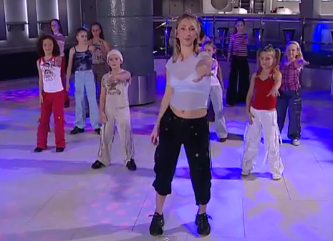
Программы для людей...
https://www.youtube.com/watch?v=XiBYM6g8Tck

Slide 9
Программы для людей...
Пока играет музыка:
Левая рука вперед и вверх
Правая рука вперед и вверх
Перевернуть левую руку
Перевернуть правую руку
Левую руку к правому плечу
Правую руку к левому плечу
Левую руку на затылок
Правую муку на затылок
Левую руку на правое ведро
Правую руку на левое ведро
Левую руку на левую ягодицу
Правую руку на правую ягодицу
Покачивание
Покачивание
Прыжок
https://www.youtube.com/watch?v=XiBYM6g8Tck

Slide 10
Программы для людей...
Пока играет музыка:
Левая рука вперед и вверх
Правая рука вперед и вверх
Перевернуть левую руку
Перевернуть правую руку
Левую руку к правому плечу
Правую руку к левому плечу
Левую руку к затылку
Правую муку на затылок
Левую руку на правое ведро
Правую руку на левое ведро
Левую руку на левую ягодицу
Правую руку на правую ягодицу
Покачивание
Покачивание
Прыжок
https://www.youtube.com/watch?v=XiBYM6g8Tck

Slide 11
Программы для людей...
Пока играет музыка:
Левая рука вперед и вверх
Правая рука вперед и вверх
Перевернуть левую руку
Перевернуть правую руку
Левую руку к правому плечу
Правую руку к левому плечу
Левую руку на затылок
Правую руку на затылок
Левую руку на правое бедро
Правую руку на левое бедро
Левую руку на левую ягодицу
Правую руку на правую ягодицу
Покачивание
Покачивание
Прыжок
https://www.youtube.com/watch?v=XiBYM6g8Tck

Slide 12
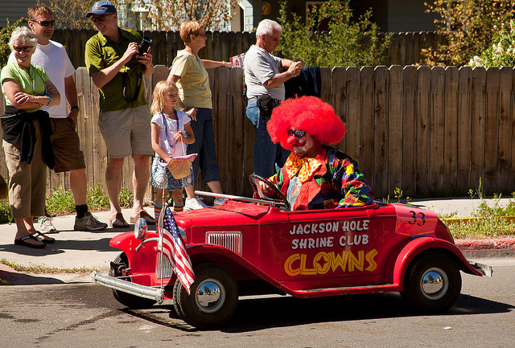
Программы на Пайтон...
клоун побежал за машиной,
машина врезалась в палатку,
и палатка упала на клоуна и машину
Изображение: https://www.flickr.com/photos/allan_harris/4908070612/ Attribution-NoDerivs 2.0 Generic (CC BY-ND 2.0)

Slide 13
Программы на Пайтон...
Изображение: https://www.flickr.com/photos/allan_harris/4908070612/ Attribution-NoDerivs 2.0 Generic (CC BY-ND 2.0)

Slide 14
name = input('Введите имя файла:')
handle = open(name)
counts = dict()
for line in handle:
words = line.split()
for word in words:
counts[word] = counts.get(word,0) + 1
bigcount = None
bigword = None
for word,count in counts.items():
if bigcount is None or count > bigcount:
bigword = word
bigcount = count
print(bigword, bigcount)
python words.py
Введите имя файла: words.txt
to 16
python words.py
Введите имя файла: clown.txt
the 7

Slide 15
Аппаратная Архитектура

Slide 16
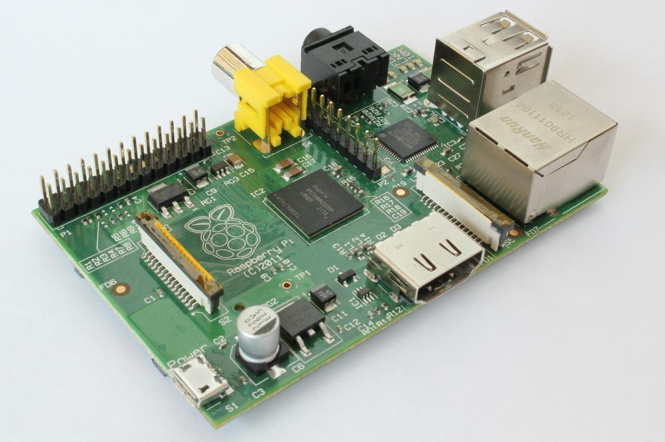
http://upload.wikimedia.org/wikipedia/commons/3/3d/RaspberryPi.jpg

Slide 17
Программное обеспечение
Что дальше?
Типичный компьютер
Устройства ввода и вывода
Центральный процессор
Вторичная память
Основная память

Slide 18
Определения
Центральный процессор: Запускает программу. ЦП всегда задается вопросом: «Что дальше?». Не является мозговым центром – глупый, но очень быстрый;
Устройства ввода: Клавиатура, Мышь, Сенсорный экран;
Устройства вывода: Экран, Колонки, Принтер, Записывающее DVD-устройство;
Основная память: Быстрое маленькое временное хранилище. Данные теряются после перезагрузки – он же RAM (ЗУПВ);
Вторичная память: Более медленное большое постоянное хранилище. Остается, пока не будет удалено – диск / карта памяти;
Что дальше?

Slide 19
Программное
обеспечение
Что дальше?
Типичный компьютер
Устройства ввода и вывода
Центральный процессор
Вторичная память
if x< 3: print
Основная память

Slide 20
Программное
обеспечение
Что дальше?
Типичный компьютер
Устройства ввода и вывода
Центральный процессор
Вторичная память
01001001
00111001
Основная память
Язык программирования

Slide 21
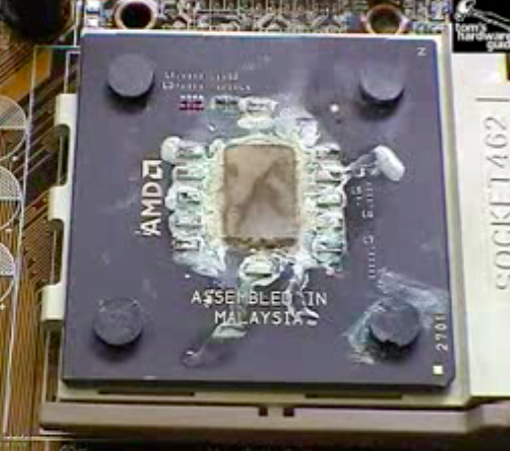
Горячий Центральный Процессор
Что дальше?
http://www.youtube.com/watch?v=y39D4529FM4

Slide 22
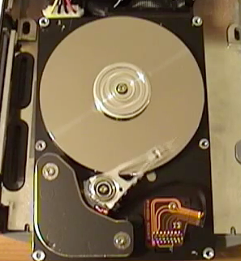
Жесткий диск в работе
http://www.youtube.com/watch?v=9eMWG3fwiEU

Slide 23
Пайтон как язык программирования

Slide 24
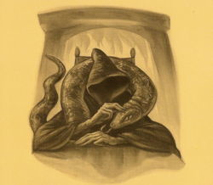
Змеиный язык или Парселтанг — магический язык змей и тех, кто способен с ними общаться. Человека, говорящего на Парселтанге, называют Змееуст. Это очень необычный навык и он может передаваться по наследству. Практически все известные Змееусты произошли от Салазара Слизерина.
http://harrypotter.wikia.com/wiki/Parseltongue

Slide 25
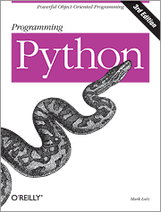
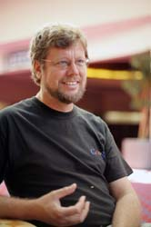

Пайтон — язык интерпретатора Пайтон и тех, кто может с ним общаться. Человека, владеющего Пайтон, называют Пайтонист. Это очень необычный навык и он может передаваться по наследству. Практически все Пайтонисты используют программное обеспечение разработанное Гвидо Ван Россумом.

Slide 26
Начало обучения: Синтаксические ошибки
Нам нужно изучить язык Пайтон, чтобы передавать инструкции Пайтон-интерпретатору. В начале обучения мы будем делать множество ошибок и нести белиберду, словно маленькие дети.
Когда мы делаем ошибку, компьютеру это не кажется забавным. Он выдает сообщение: “синтаксическая ошибка”, как-бы подчеркивая, что он знает язык, а вы его еще только учите. Кажется, Пайтон жесток и бесчувственен.
Но вы должны помнить, что люди умны и наделены способностью учиться. Компьютер простой и очень быстрый, но он не может учиться. Поэтому для вас освоить Пайтон — гораздо проще, чем компьютеру выучить английский.

Slide 27
Общение с Пайтон

Slide 28
csev$ python3
Python 3.5.1 (v3.5.1:37a07cee5969, Dec 5 2015, 21:12:44) [GCC 4.2.1 (Apple Inc. build 5666) (dot 3)] on darwinType "help", "copyright", "credits" or "license" for more information.
>>>
Что дальше?

Slide 29
csev$ python3
Python 3.5.1 (v3.5.1:37a07cee5969, Dec 5 2015, 21:12:44) [GCC 4.2.1 (Apple Inc. build 5666) (dot 3)] on darwinType "help", "copyright", "credits" or "license" for more information.
>>> x = 1
>>> print(x)
1
>>> x = x + 1
>>> print(x)
2
>>> exit()
Это отличный тест, чтобы убедиться, что среда разработки на Пайтон установлена корректно. Обратите внимание, что команда quit() также выполняет завершение интерактивного сеанса.

Slide 30
Как нам общаться?

Slide 31
Элементы языка Пайтон
Лексика / Слова — Переменные и Ключевые слова (Глава 2)
Структура предложения — допустимые синтаксические шаблоны (Главы 3-5)
Story структура — составление программы для определенной цели

Slide 32
name = input('Введите имя файла:')
handle = open(name)
counts = dict()
for line in handle:
words = line.split()
for word in words:
counts[word] = counts.get(word,0) + 1
bigcount = None
bigword = None
for word,count in counts.items():
if bigcount is None or count > bigcount:
bigword = word
bigcount = count
print(bigword, bigcount)
Короткая «история» о том, как подсчитать слова в файле, используя Пайтон
python words.py
Введите имя файла: words.txt
to 16

Slide 33
Ключевые слова
Не стоит использовать ключевые слова в качестве имен переменных и других идентификаторов
False class return is finally
None if for lambda continue
True def from while nonlocal
and del global not with
as elif try or yield
assert else import pass
break except in raise

Slide 34
Предложения или линии кода
x = 2
x = x + 2
print(x)
Присвоение значения
Присвоение с выражением
Функция вывода
Переменная
Оператор
Константа
Функция

Slide 35
Параграфы программы

Slide 36
Пайтон-скрипты
Интерактивная среда Пайтон отлично подходит для экспериментов и небольших программ длиной в 3-4 строки;
Большинство программ гораздо длиннее, поэтому мы пишем код в файлах, а затем просим Пайтон выполнить команды из этих файлов;
Можно сказать, мы даем Пайтону «сценарий»;
Мы добавляем расширение “.py” к концу файлов, чтобы обозначить, что они содержат команды на Пайтон.

Slide 37
Интерактивная среда или Скрипт
Интерактивная среда
- Вы вводите непосредственно в Пайтон по одной строке за раз и он отвечает
Скрипт
- Вы вводите последовательность инструкций (строк) в файл, используя текстовый редактор, и поручаете Пайтону выполнить эти инструкции

Slide 38
Шаги программы или ход программы
Подобно рецепту или инструкции по установке, программа — это последовательность шагов, исполняемых в определенном порядке;
Некоторые шаги могут быть условными, их можно пропустить;
Иногда бывает необходимо повторить шаг или группу шагов;
Иногда мы храним последовательность шагов, чтобы использовать их снова по мере необходимости в разных местах программы (Глава 4).

Slide 39
Последовательные шаги
x = 2
Программа:
x = 2
print(x)
x = x + 2
print(x)
Результат:
2
4
print(x)
x = x + 2
print(x)
В процессе выполнения программа движется от одного шага к другому. Как программисты, мы устанавливаем «пути», по которым следует программа.

Slide 40
Шаги-условия
x = 5
x < 10 ?
Да
Программа:
x = 5
if x < 10:
print('Меньше')
if x > 20:
print('Больше')
print('Конец')
print('Меньше')
Нет
Результат:
Меньше
Конец
x > 20 ?
Да
print('Больше')
Нет
print('Конец')

Slide 41
Повторяющиеся шаги
n = 5
Нет
n > 0 ?
Да
Результат:
5
4
3
2
1
Пуск!
Программа:
n = 5
while n > 0 :
print(n)
n = n – 1
print('Пуск!')
print(n)
n = n -1
print('Пуск!')
Циклы (повторяющиеся шаги) включают переменные итерации, которые изменяются с каждым проходом цикла.

Slide 42
name = input('Введите имя файла:')
handle = open(name, 'r')
counts = dict()
for line in handle:
words = line.split()
for word in words:
counts[word] = counts.get(word,0) + 1
bigcount = None
bigword = None
for word,count in counts.items():
if bigcount is None or count > bigcount:
bigword = word
bigcount = count
print(bigword, bigcount)
Последовательный
Повторяющийся
Условный

Slide 43
Короткая «история» о том, как с помощью Пайтон подсчитать количество слов в файле
Слово, использующееся для чтения данных пользователя
Предложение, обновляющее значение счетчика слова
Параграф о том, как найти самый длинный элемент в списке
name = input('Введите имя файла:')
handle = open(name, 'r')
counts = dict()
for line in handle:
words = line.split()
for word in words:
counts[word] = counts.get(word,0) + 1
bigcount = None
bigword = None
for word,count in counts.items():
if bigcount is None or count > bigcount:
bigword = word
bigcount = count
print(bigword, bigcount)

Slide 44
Резюме
Это быстрый обзор Главы 1
Мы будем возвращаться к этим концепциям на протяжении всего курса
Сосредоточьтесь на общей картине

Slide 45
Авторы / Благодарности
Авторские права на эти слайды принадлежат Чарльзу Р. Северансу (www.dr-chuck.com) , 2010 г., Школа Информации Мичиганского Университета и доступны по лицензии Creative Commons Attribution 4.0 License. Пожалуйста, сохраняйте этот слайд во всех копиях этого документа, в соответствии с требованиями Лицензии. Если вы внесли изменения, добавьте свое имя или организацию в список участников на этой странице.
Исходная разработка: Чарльз Северанс, Школа Информации Мичиганского Университета.
Перевод выполнила Фомкина Виолетта.
… Добавьте сюда новых авторов и переводчиков
Продолжение следует…

